Slide 1
Пост – время воздержания
Автор презентации: Иванова Анастасия
Фото: иерей Алексей Лопатин, Евгений Туманов, Александр Говоров

Slide 2
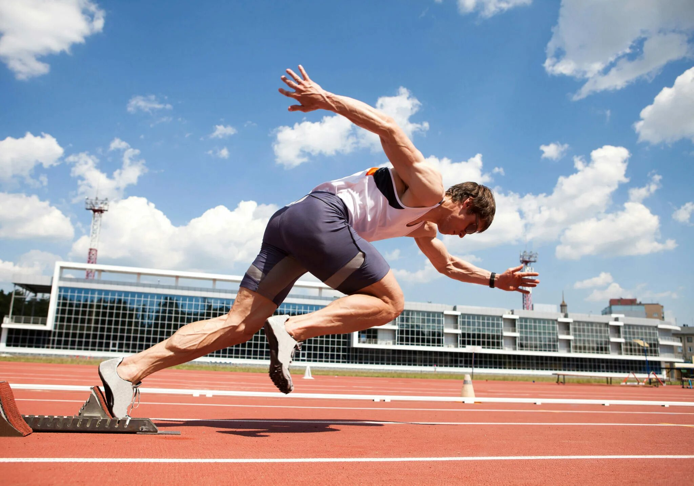
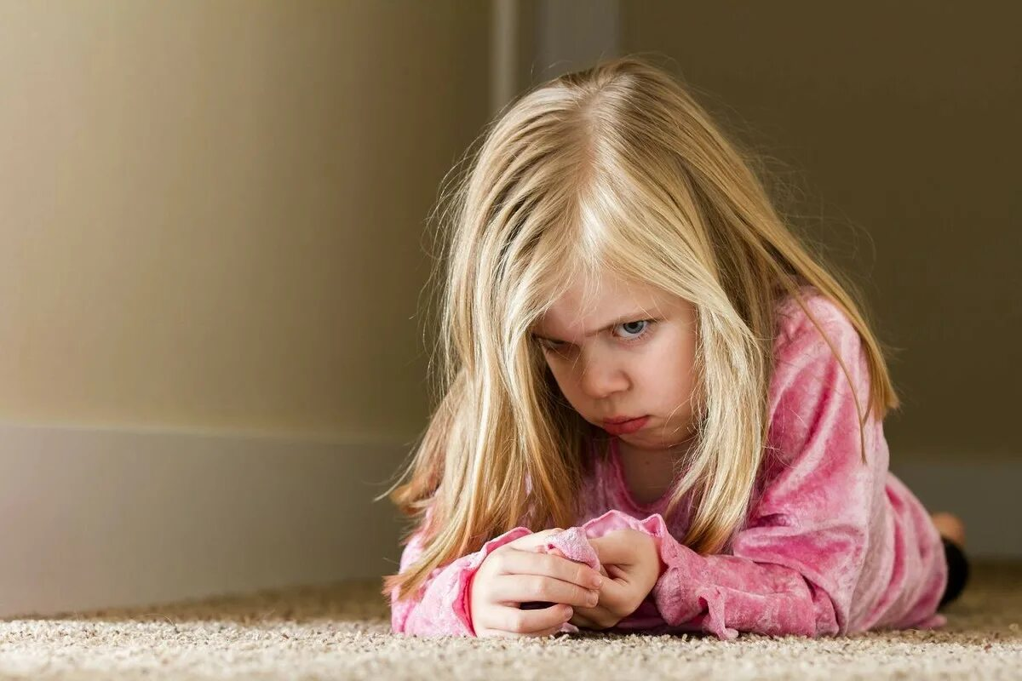
Для чего нужен пост?
Чтобы научиться
сдерживать гнев, терпеть обиды, прощать, тоже нужно постоянно тренироваться.
Одно из таких упражнений для души - пост.
Чтобы владеть своим телом, спортсмен постоянно тренируется.
Успех – результат долгих и частых тренировок

Slide 3
Пост – это время, когда…
человек ограничивает себя в пище либо вообще ничего не ест и не пьет
воздерживается от удовольствий
старается делать добрые дела
время для покаяния

Slide 4
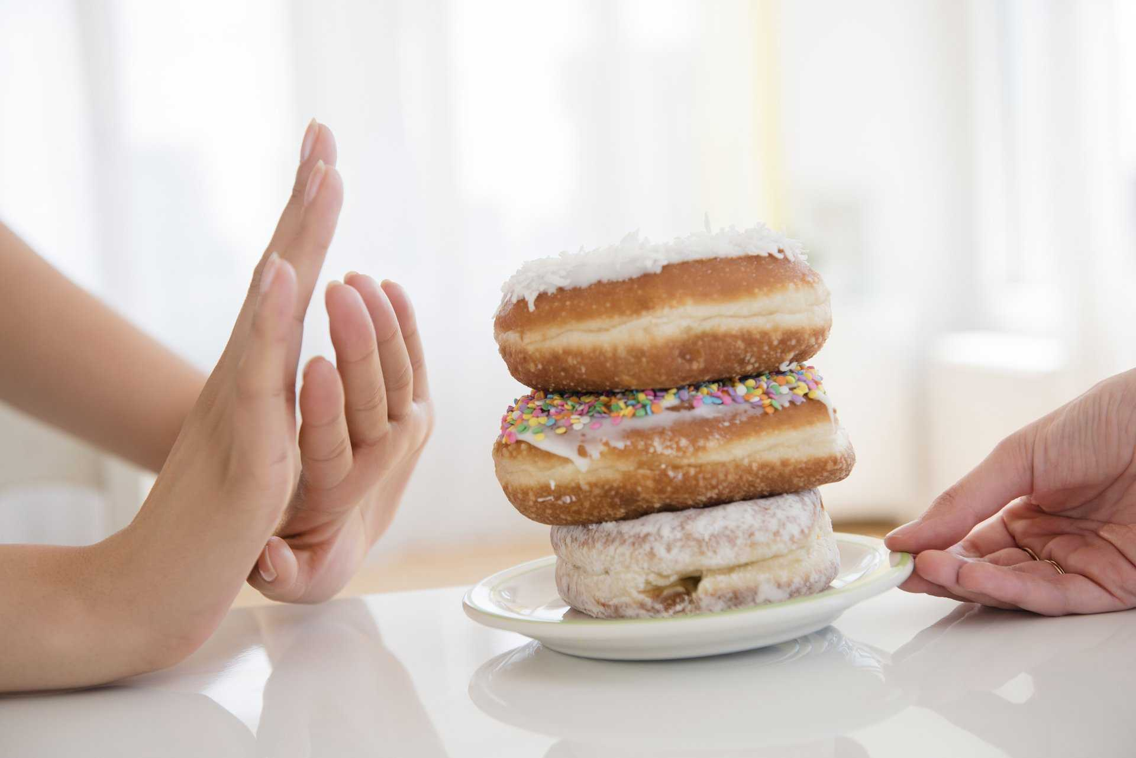
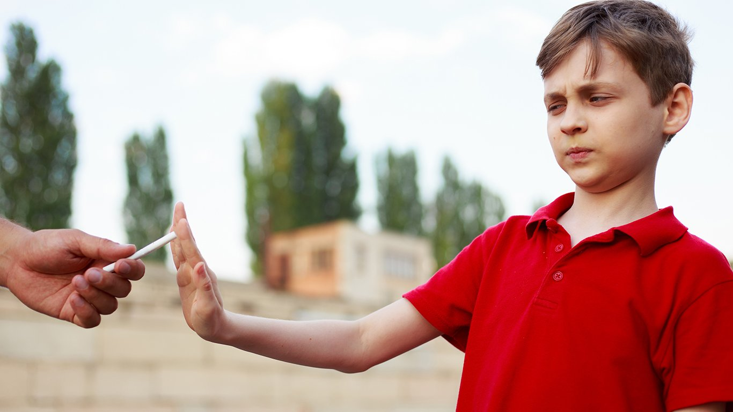
Пост учит нас говорить «нет»

Slide 5
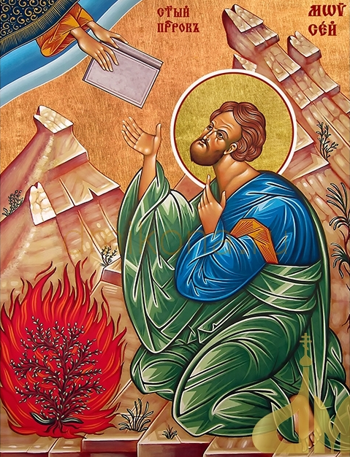
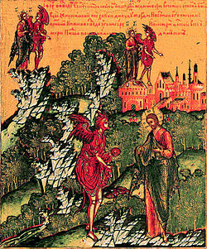
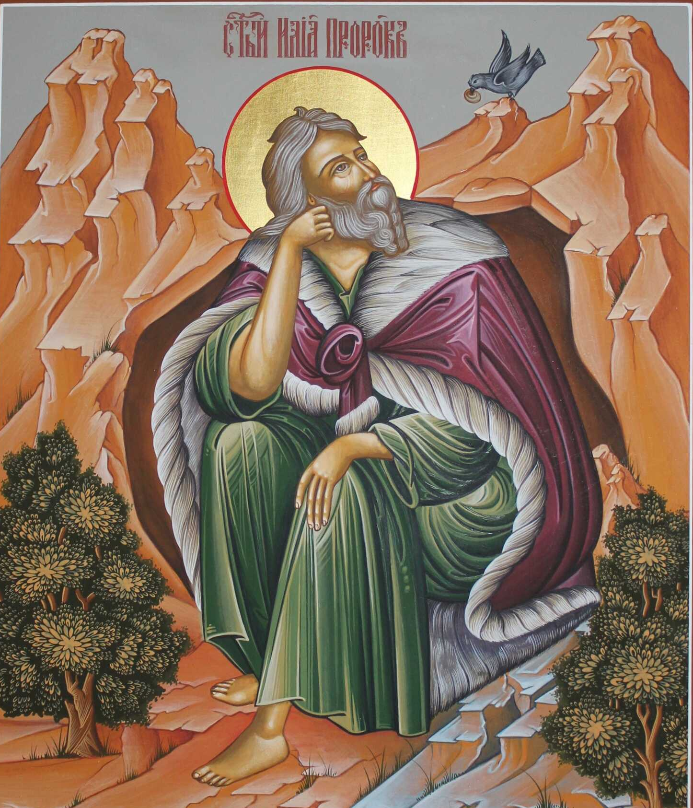
Кто придумал пост?
Постились ветхозаветные праведники пророки Моисей, Илия, богоотец Иоаким и другие.
Пост установлен Богом в раю. Через воздержание и послушание Адам и Евва должны были утвердиться в добром делании.
Постился Сам наш Господь Исус Христос

Slide 6
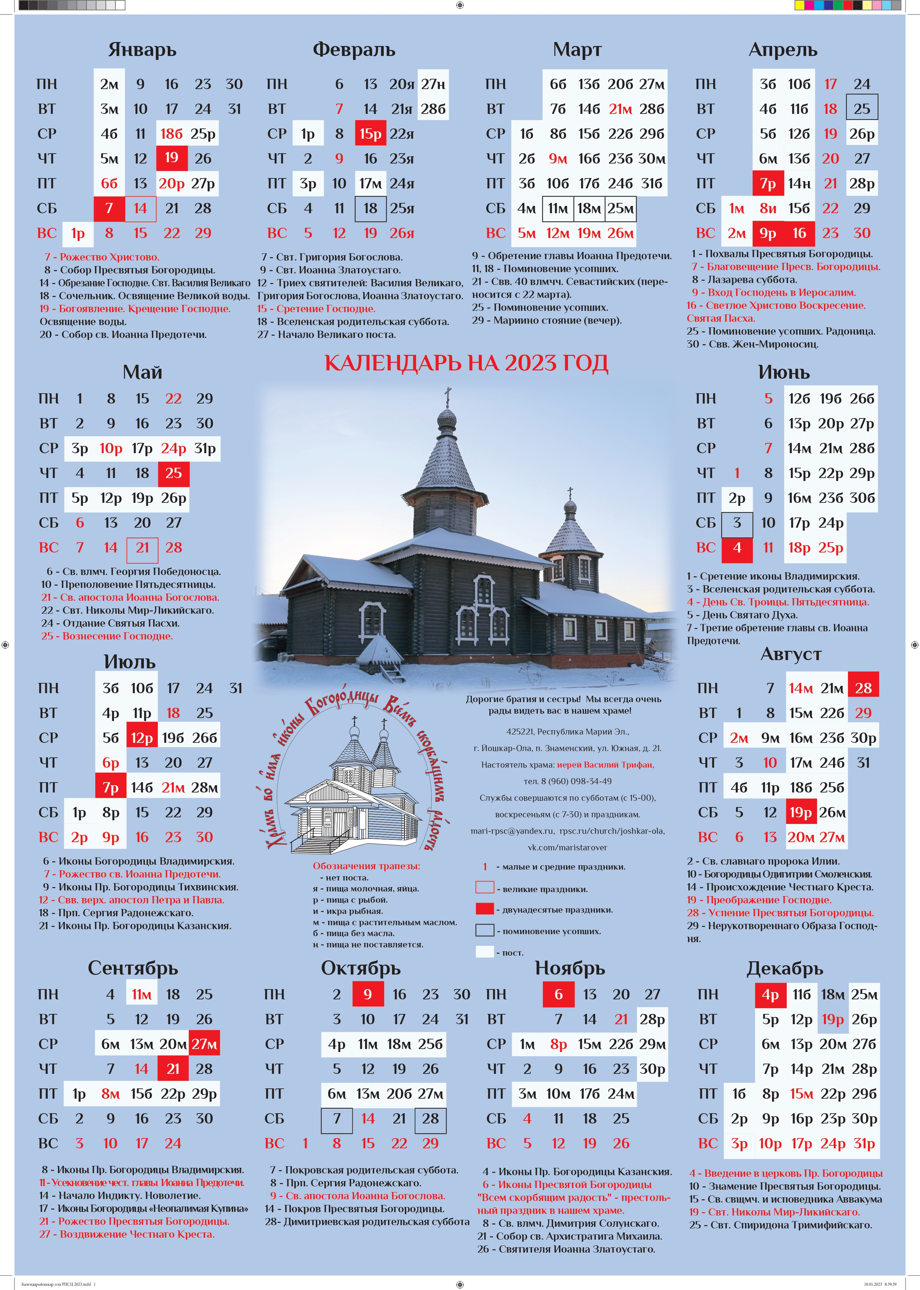
год – 365 дней
примерно 200 дней - постные
однодневные
посты
многодневные
посты

Slide 7
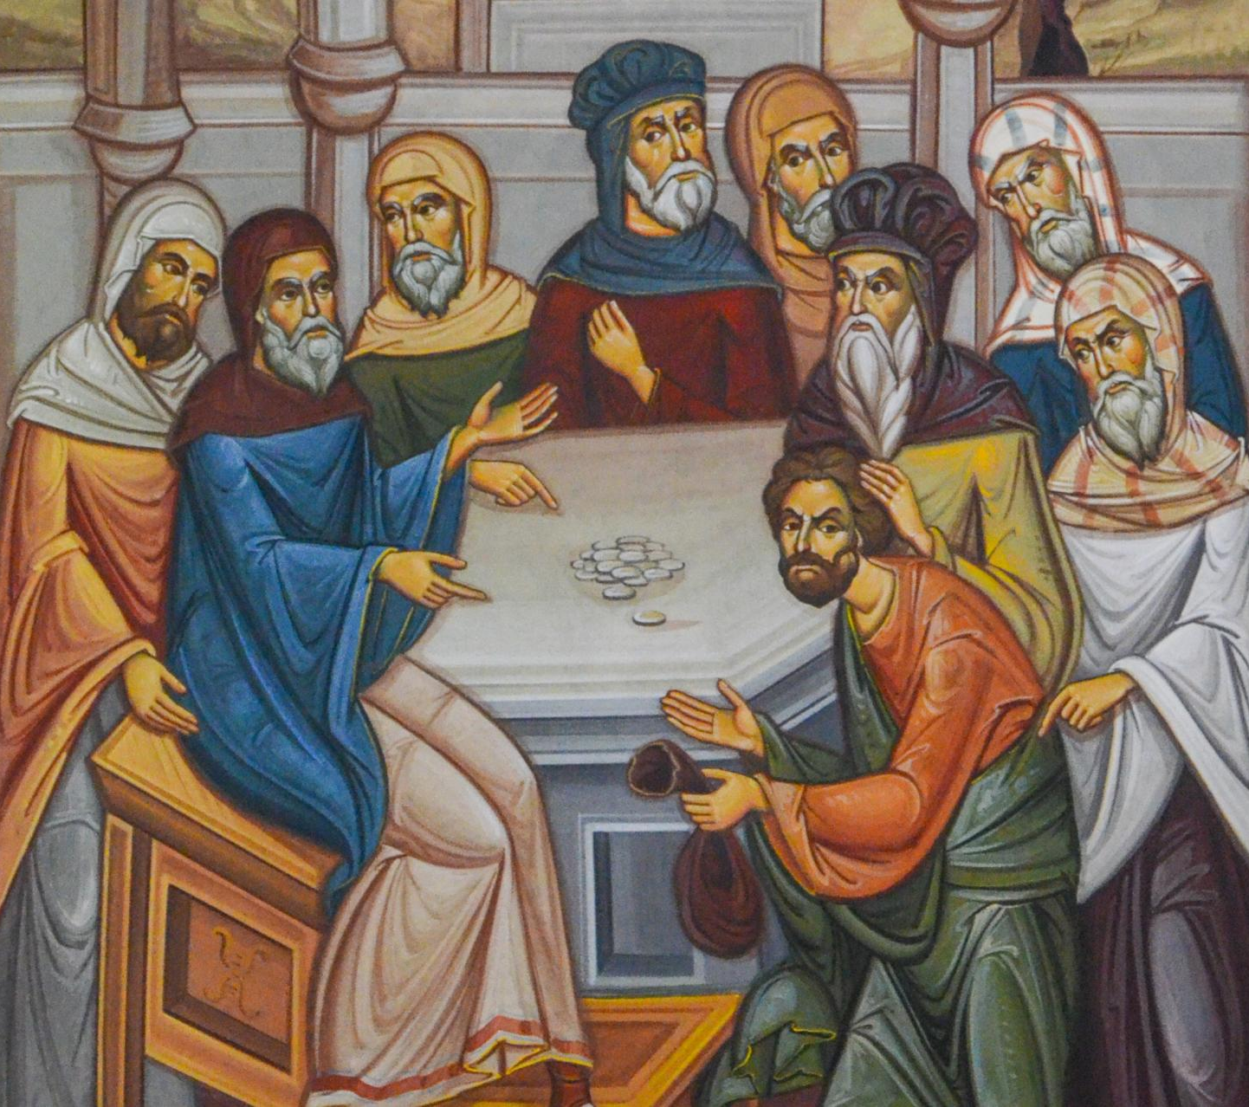
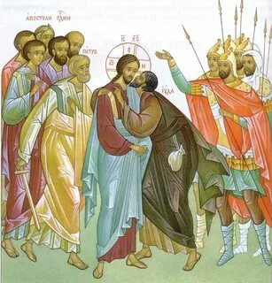
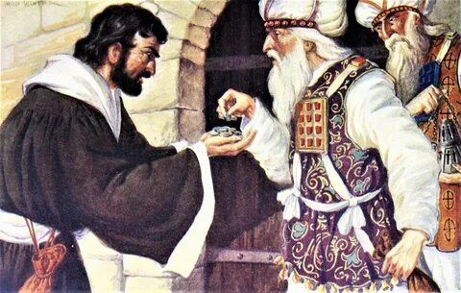
Однодневные посты
СРЕДА
Воспоминание предательства Иудой Христа за 30 серебряников

Slide 8
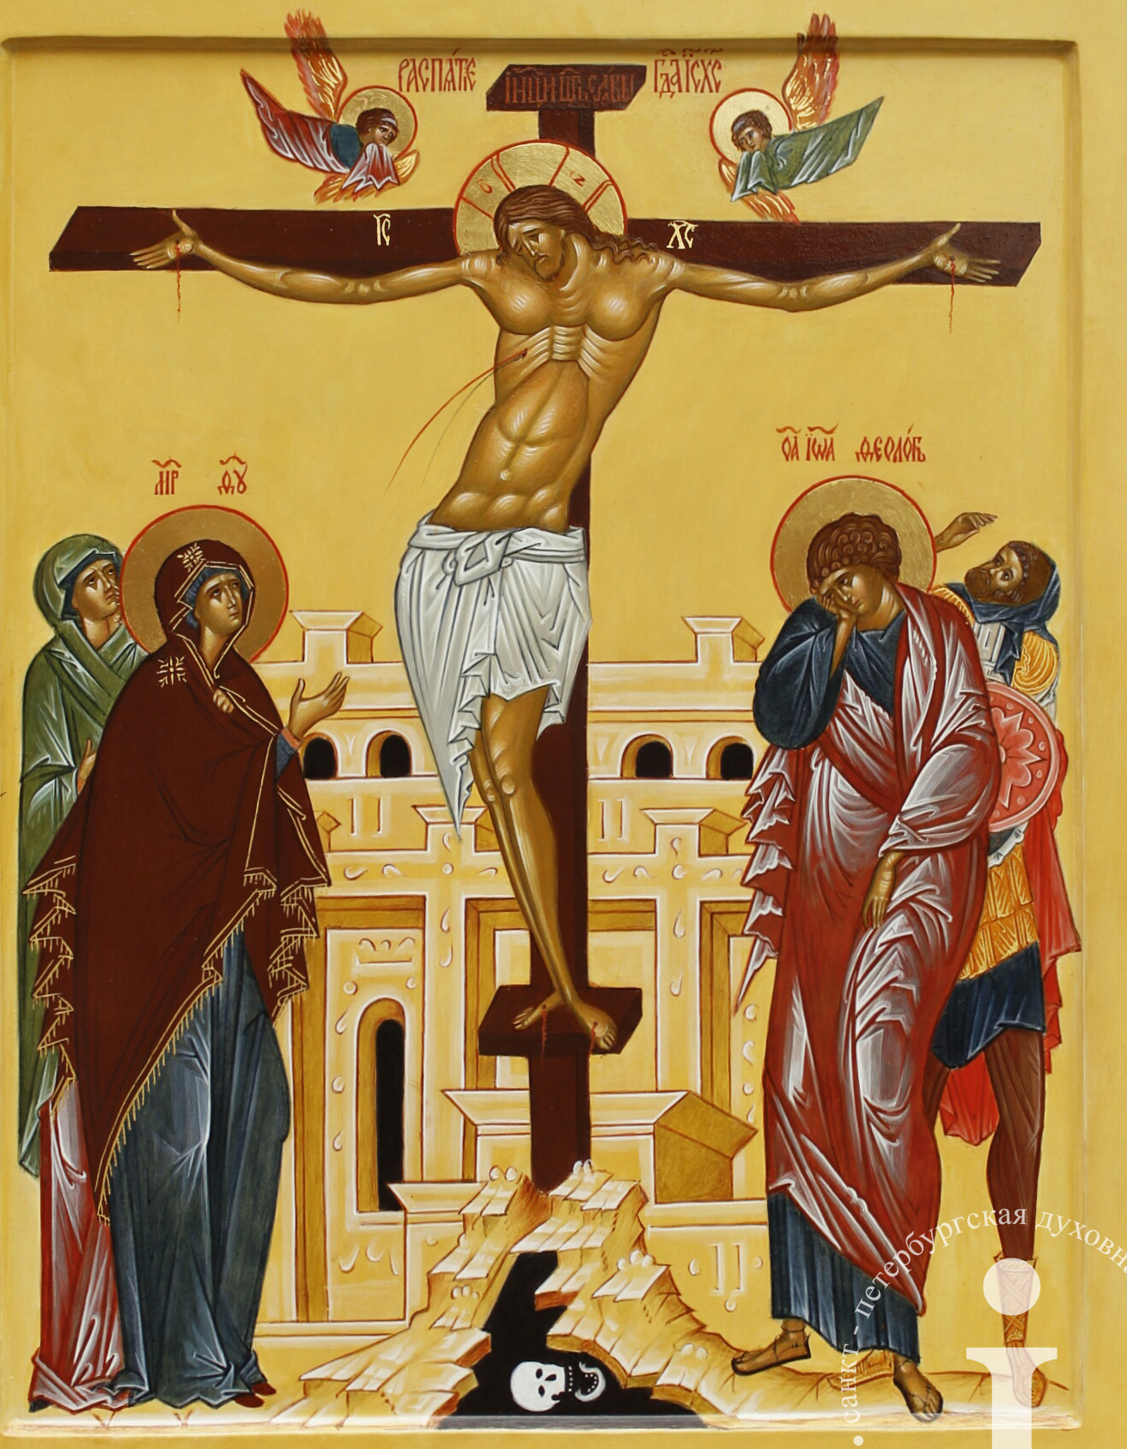
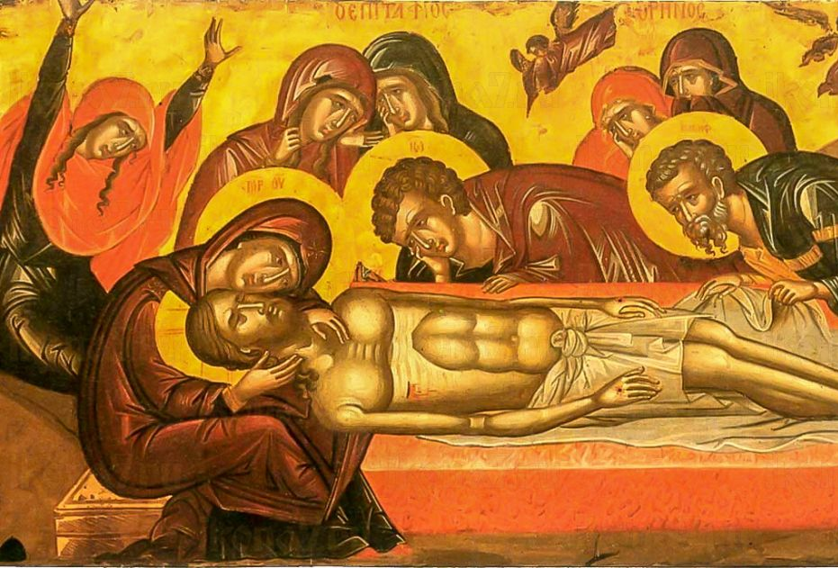
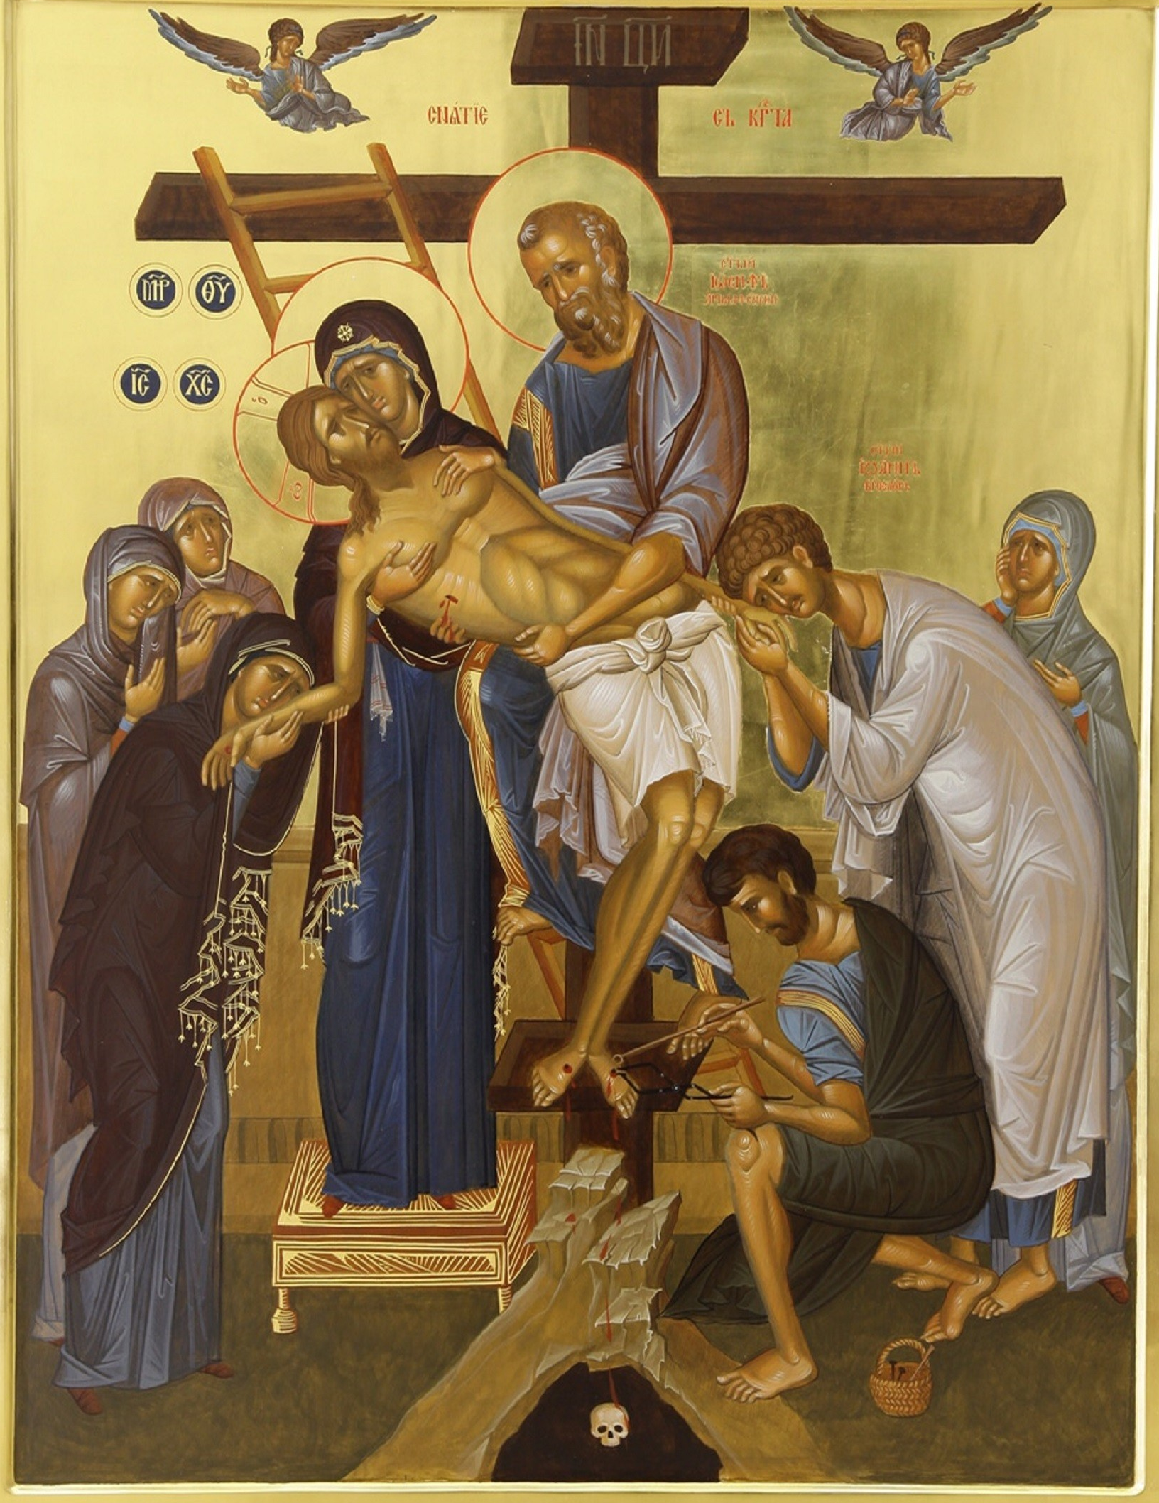
ПЯТНИЦА
Воспоминание крестных страданий и смерти
Господа нашего Исуса Христа

Slide 9
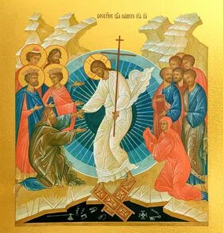
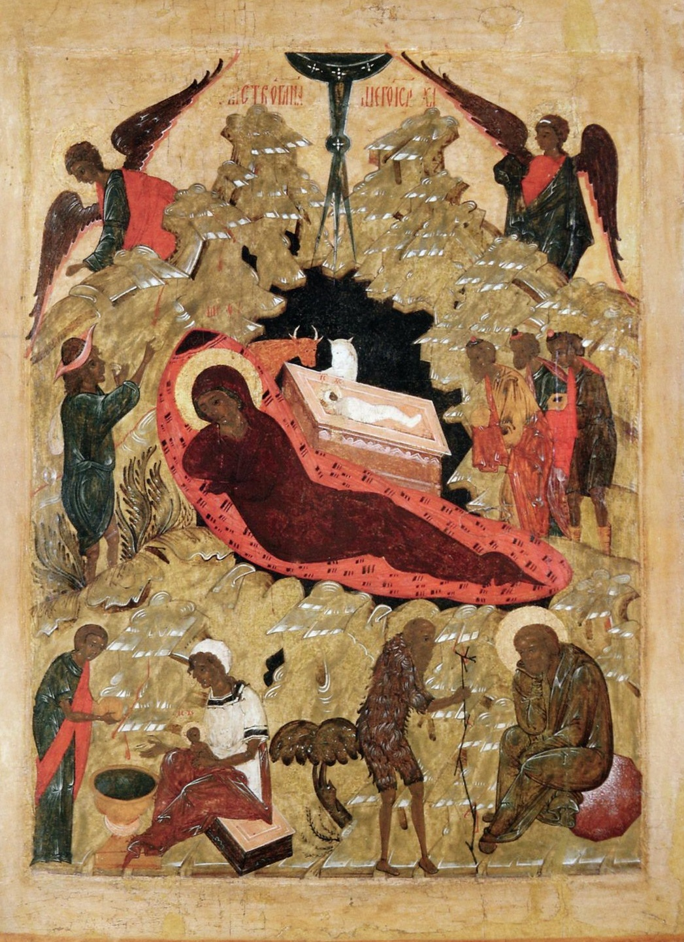
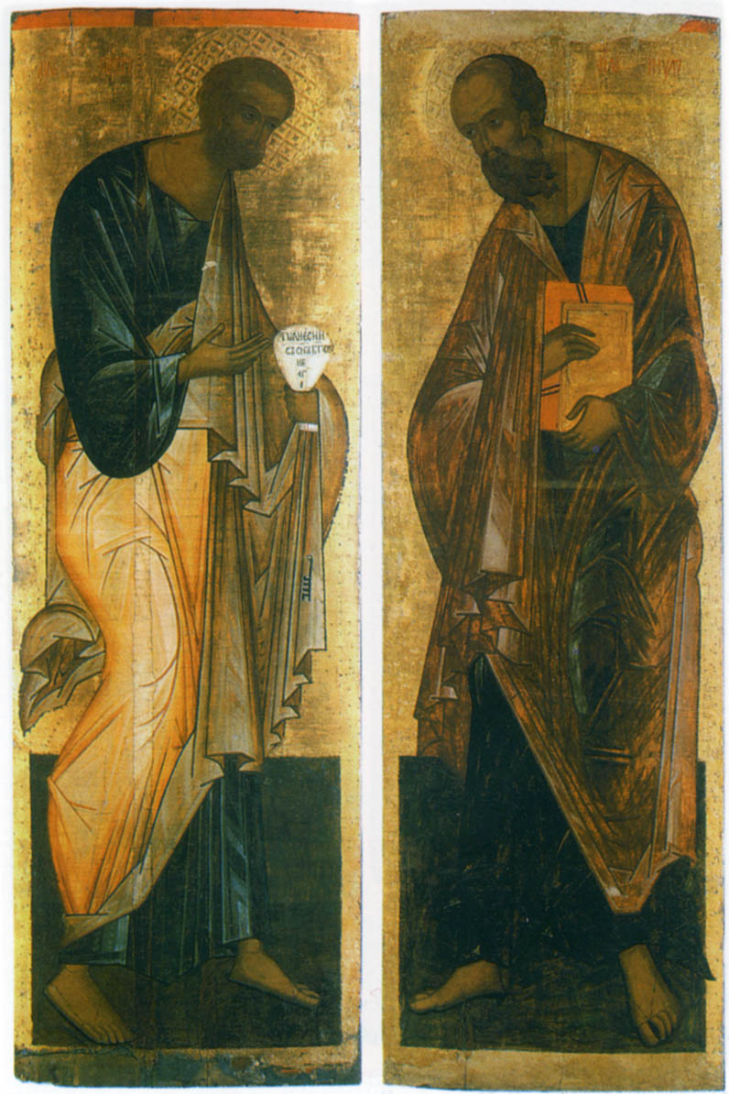
Многодневные посты
Апостольский
Великий
Успенский
Рождественский
Предшествует празднику святых апостолов Петра и Павла
Продолжительность зависит от Пасхи – чем раньше Пасха, тем дольше пост
40 дней + пост Страстной седмицы
2 недели перед праздником Успения Богородицы
40 дней перед Рожеством Христовым

Slide 10
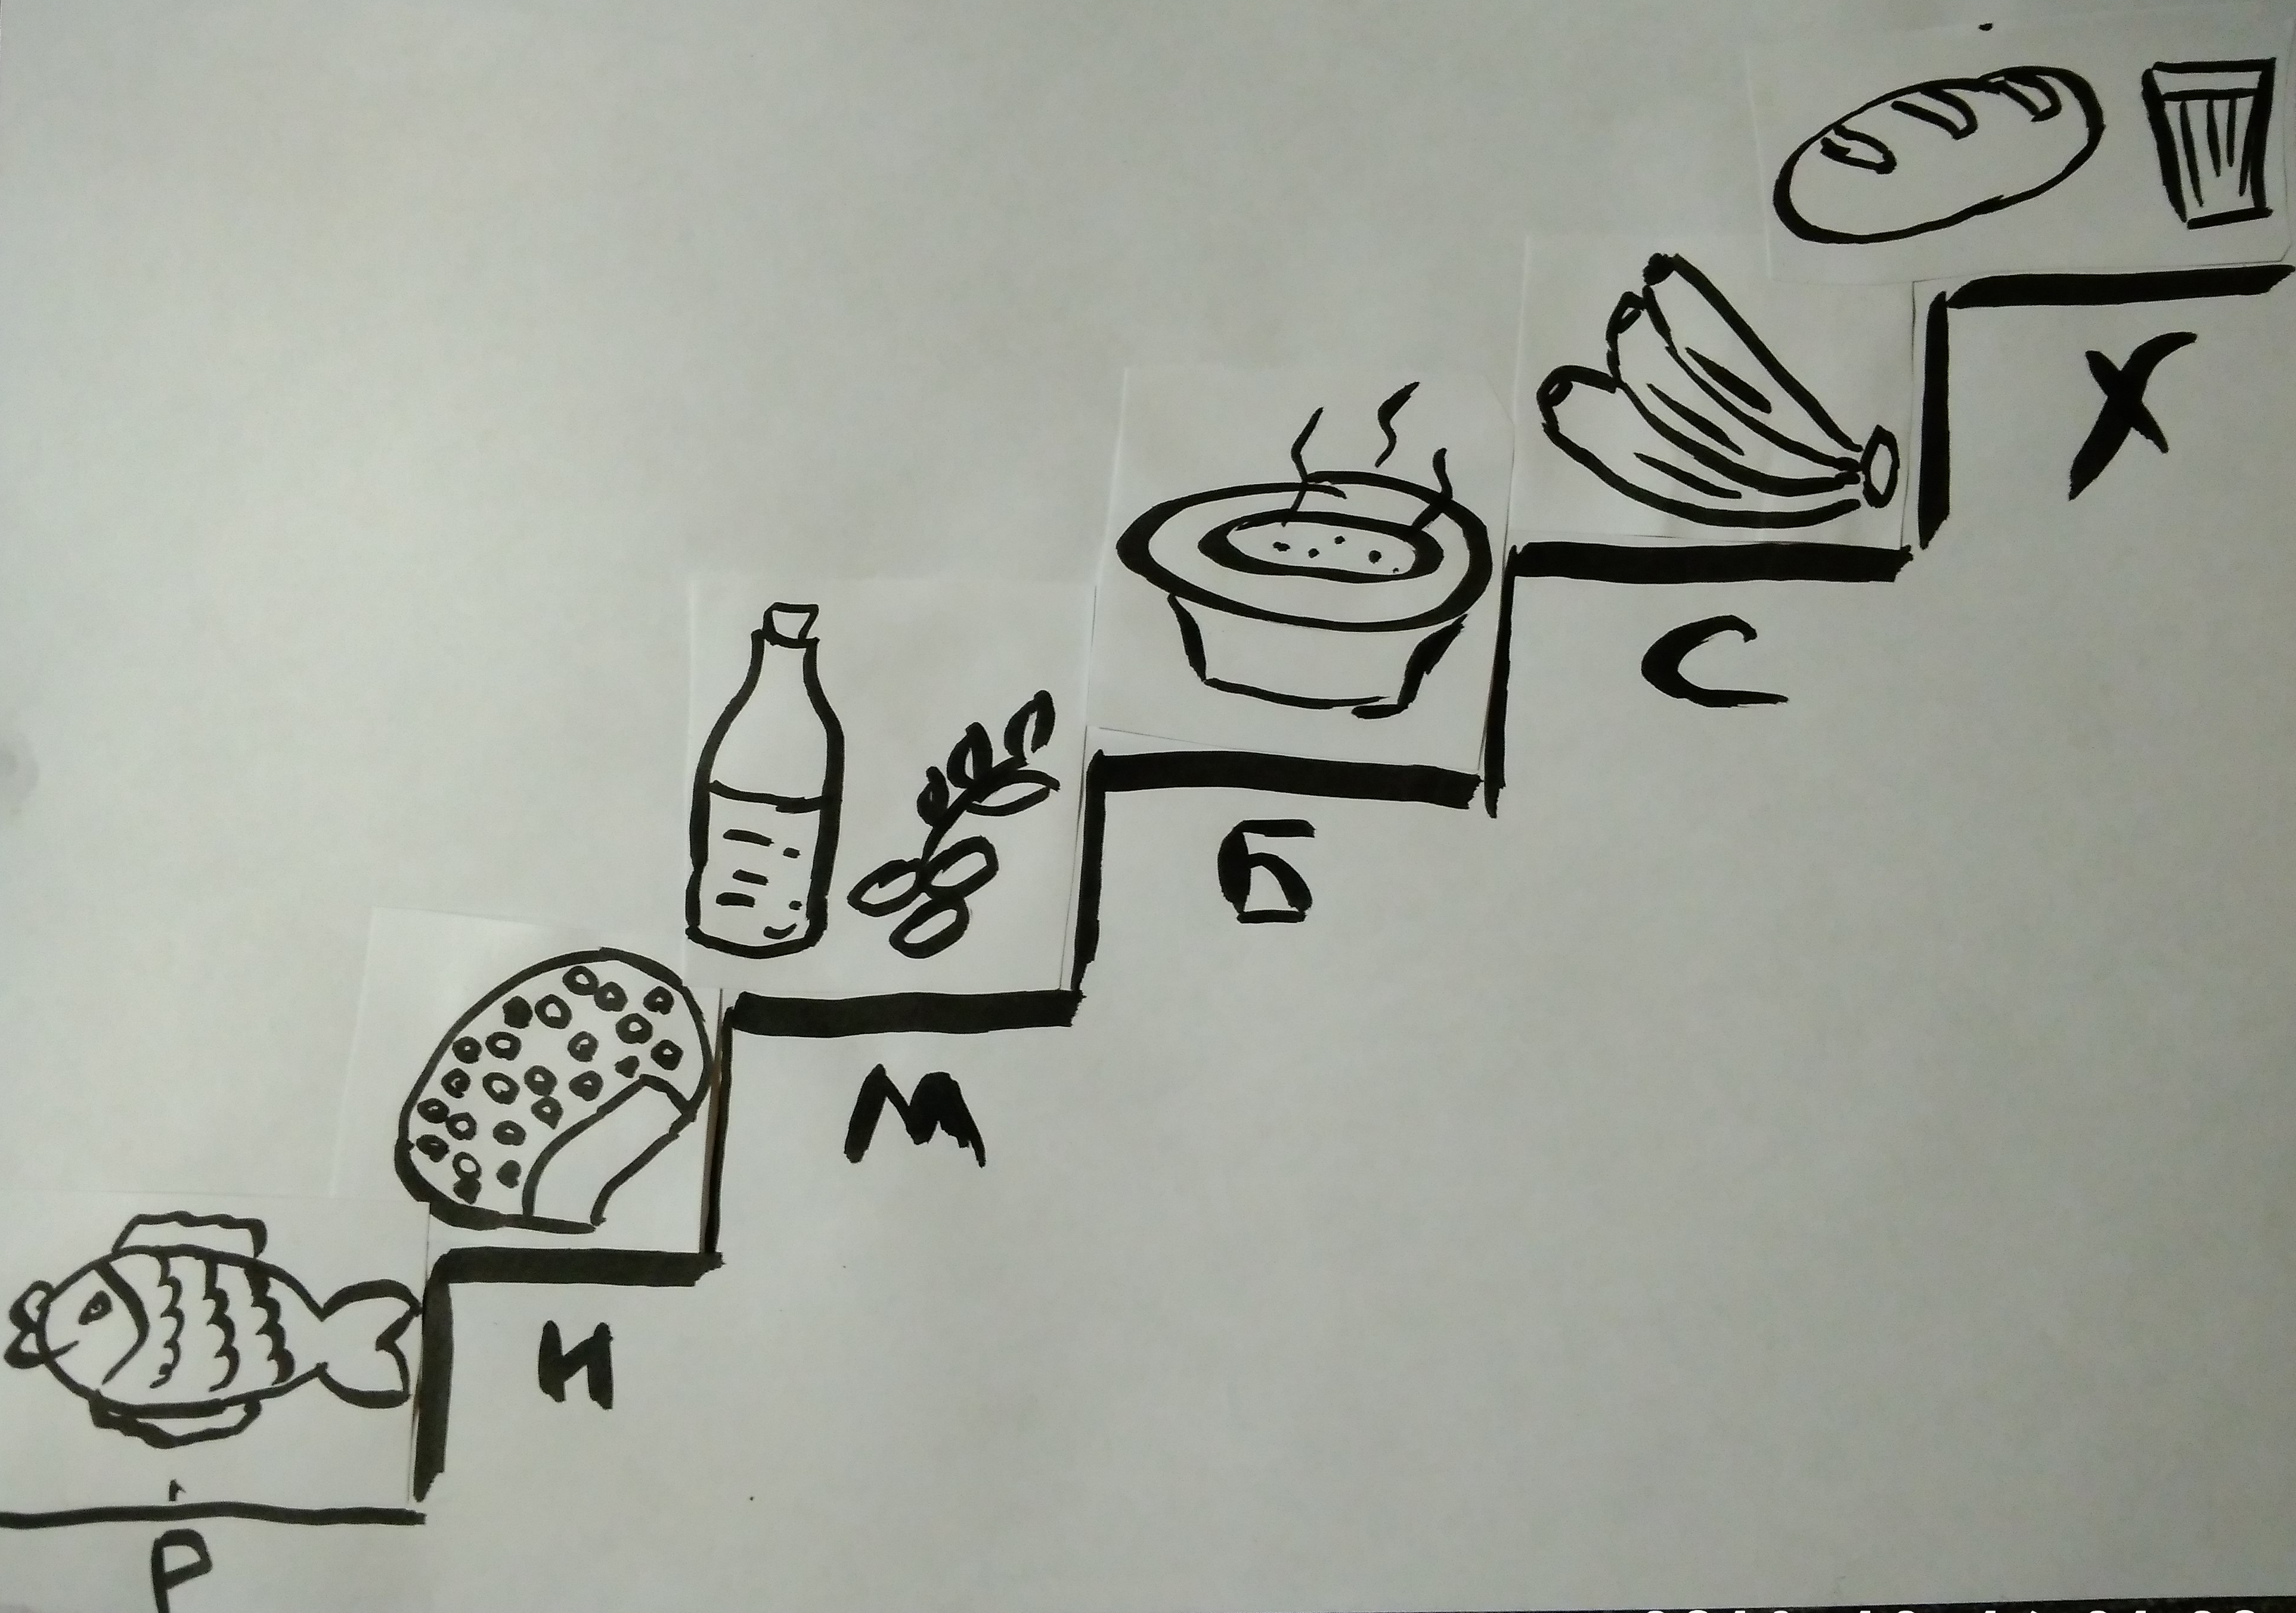
Ступени воздержания
Р – растительная пища с рыбой, но без молочных, мясных продуктов и яиц
И – растительная пища с рыбной икрой
М – пища с растительным маслом
Б – горячая вареная пища без растительного масла
С – сухоядение, невареная пища (орехи, фрукты, овощи)
Х – хлеб и вода
Н – трапезы нет; полный отказ от пищи
Иванова Анастасия для «Дети и вера»
Мера воздержания для каждого для определяется церковным уставом.

Slide 11
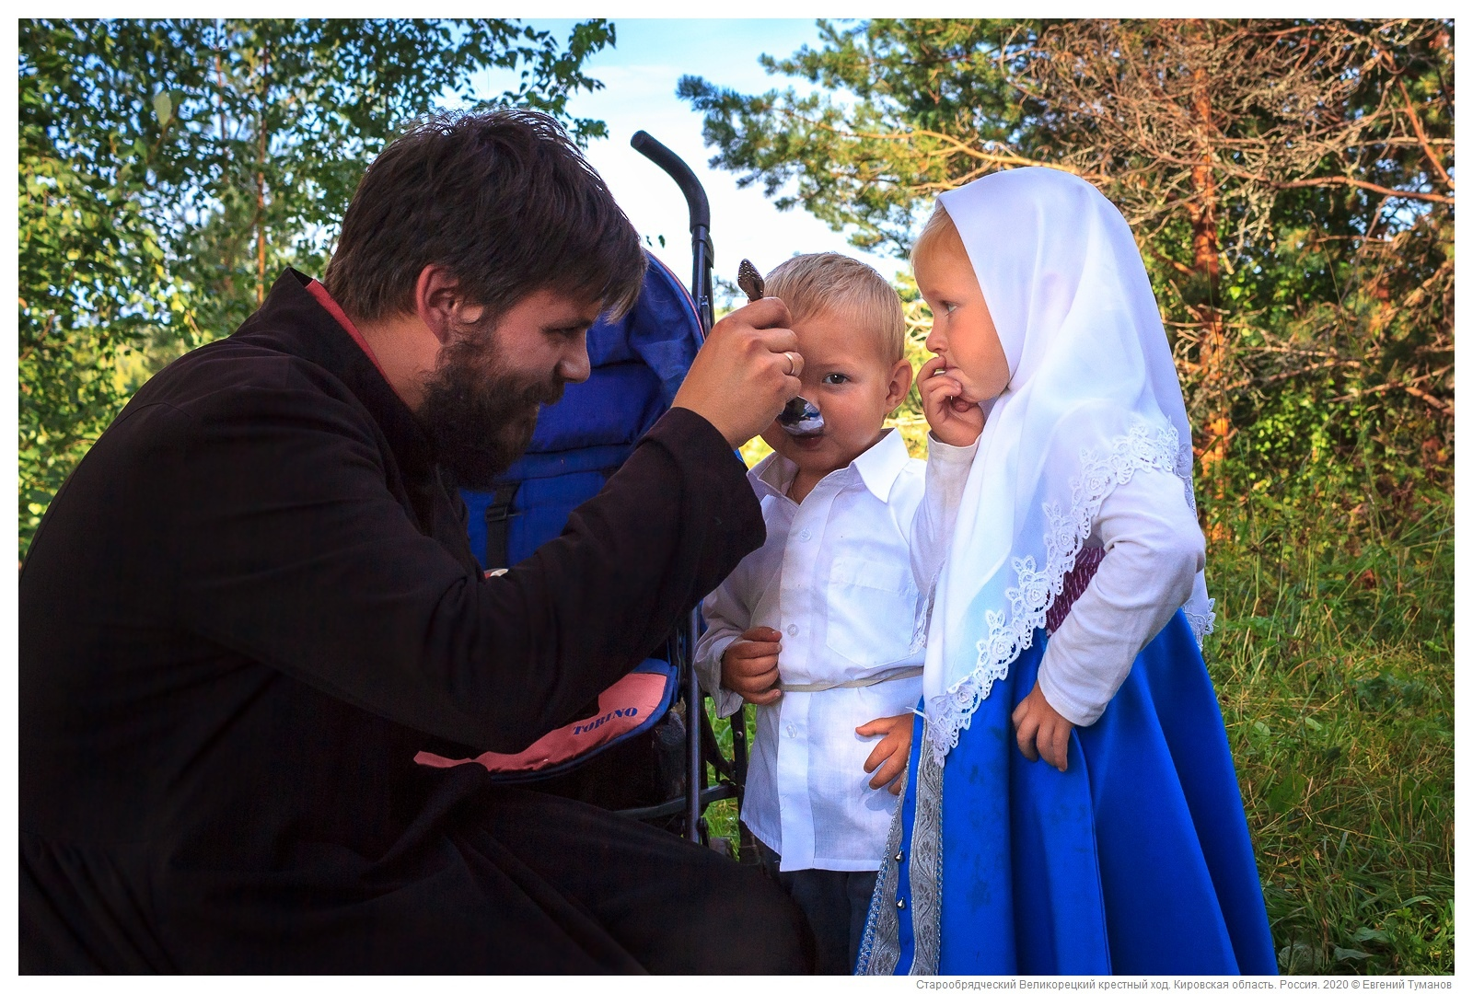
С какого возраста
человек начинает поститься?
Малыш начинает привыкать к посту с 3-х лет.
В этом возрасте он не может поститься наравне со взрослыми.
Но он уже в силах понять, что пост – особое время в году.

Slide 12
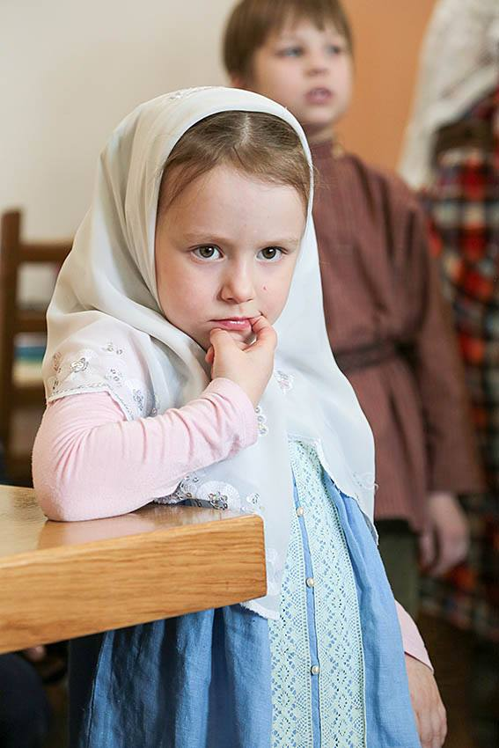
Что делать, если я
не могу поститься так,
как написано в календаре?
У каждого человека своя мера воздержания.
Она зависит от возраста, состояния здоровья, жизненных обстоятельств.
Эту меру христианин определяет вместе с духовным отцом.
Нужно помнить, что пост – это духовная работа. Пусть сначала небольшой, посильный, но все таки труд.
Стараться в меру своих сил!

Slide 13
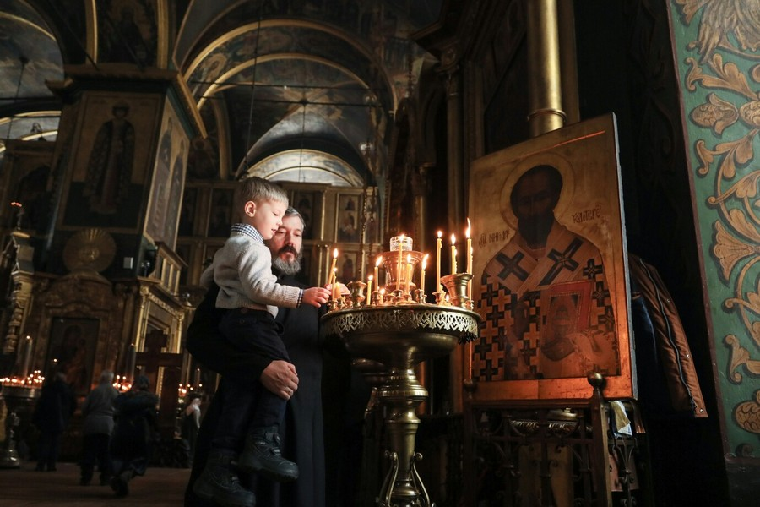
Пост укрепляет душу, делает ее сильной, способной противостоять греху.
Пост - время молитвы и добрых дел.
Пост – повод почаще ходить в храм, навестить больных родственников, сделать что-то приятное родителям, братьям и сестрам.
Тогда наш пост будет принят Господом
и послужит на пользу нашей душе.

